Slide 1
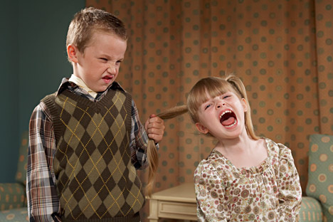
DUYGU VE DAVRANIŞ BOZUKLUĞU OLAN ÇOCUKLAR
Öğr.Gör. Uygar BAYRAKDAR

Slide 2

Çocukluk dönemi çoğu çocuk için mutluluklarla doludur.
  Ancak bazı çocuklar için durum hiç de öyle değildir.
Adeta kendileriyle ve çevreleriyle kavga içerisindedirler.
  Bu çocuklara duygu ve davranış bozukluğu olan çocuklar diyoruz.

Slide 3

Neden Ortak Bir Tanım Yok ?
Duygu ve davranış bozukluklarını açıklayan kuramların konuyu farklı biçimlerde ele alması.
Duygu ve davranış özelliklerinin doğru bir şekilde ölçülmesinde ve yorumlanmasında çeşitli sınırlılıkların olması.
Kültürler arasında uygun davranışlara ve uygun olmayan davranışlara ilişkin beklenti ve normların farklı olması.
Uygunsuz davranışların sıklığı ve yoğunluğuna ilişkin herkes tarafından kabul edilebilen ölçütlerin olmayışı.
Duygu ve davranış bozukluğunun bazen başka engel türleriyle beraber görülmesi.
Çoğu duygusal davranışsal bozukluklar ağır düzeyde olmadıkları takdirde geçicidirler; yani pek çok duygusal davranışsal bozukluk yaşa özgü gelişimsel sorunlardır.

Slide 4

MEB Özel Eğitim Yönetmeliğinin ortaya koyduğu tanım….
Duygusal ve davranış bozukluğu olan birey;
  “yaşına uygun olmayan sosyal ve kültürel normlardan farklı duygusal tepki ve davranışlar göstermesi nedeniyle özel eğitim ve destek hizmetine ihtiyacı olan bireydir.” şeklindedir.

Slide 5
Amerika'da 30 kadar kuruluşun üzerinde anlaştığı tanım ise şu şekilde karakterize edilmiştir.
Okul programlarında, eğitim performansını olumsuz etkileyen, davranışsal ya da duygusal tepkilerin uygun yaş, kültürel normlardan önemli derecede farklılık göstermesi.
  Bu kategori eğitim performansını olumsuz yönde etkilediğinden dolayı
    şizofrenik bozuklukları
    heyecan bozuklukları
    kaygı bozuklukları
    süreklilik gösteren diğer yönetim ve uyum bozuklukları olan çocukları ve gençleri içerir.

Slide 6
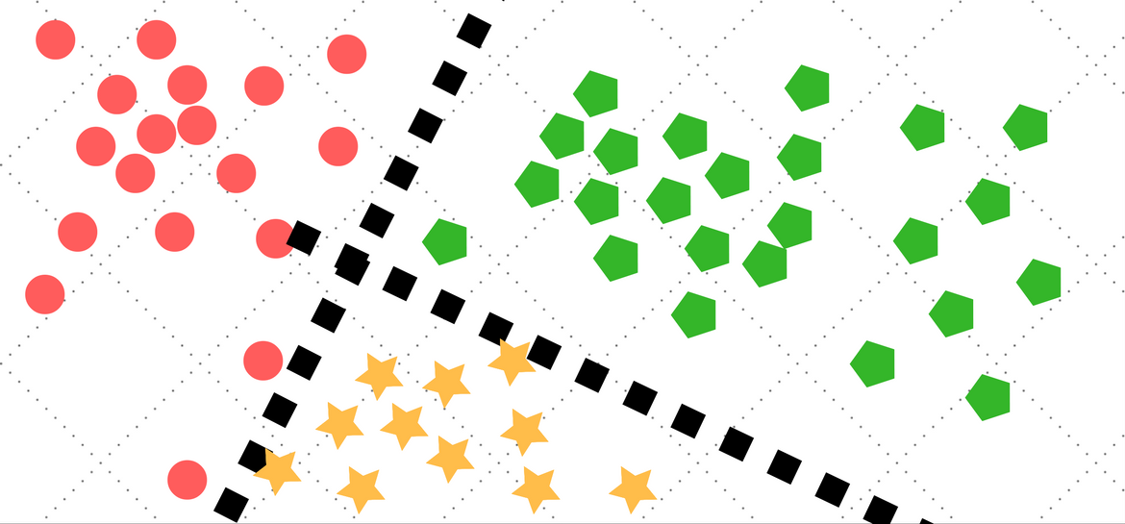
SlNlFLANDlRMA
Klinik Sınıflandırma:
Fiziksel patolojiye ya da psikopatolojiye dayalıdır.
Bu sistemdeki kategoriler psikiyatristlerin ve diğer klinisyenlerin duygu davranış bozukluğu olanlara ilişkin gözlemlerine ve duygu ve davranış bozukluğu olanlarla ilgili kuramlara dayalıdır.

Slide 7

SlNlFLANDlRMA
Empirik Sınıflandırma:
Eğitsel sınıflama adı verilen bu sistemde herhangi bir DDB kategorisi belirli problem gruplarından oluşmaktadır.
Bu sistemde, duygusal ya da davranışsal bozuklukları temsil ettiği düşünülen maddelerden oluşan deneme formları, çocukları değerIendirmeleri için ebeveynlere, öğretmenlere ya da onları tanımayan diğer kişilere ya da doğrudan çocuklara uygulanır.
Elde edilen yanıtlara çok özel istatistikli bir teknik olan faktör analizi uygulanır.
Bu analiz yoluyla çeşitli davranışsal boyutlar elde edilir. Yani belirli problem davranışlar bir araya gelerek birer faktör oluştururlar.

Slide 8
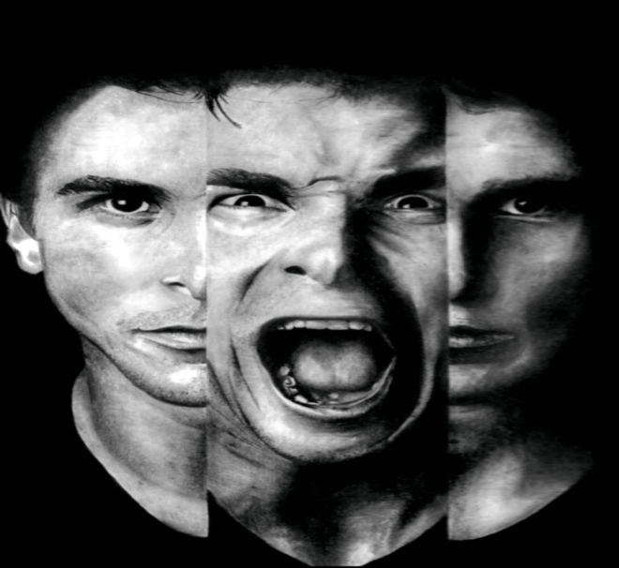
SlNlFLANDlRMA
Quay ve Peterson'un Sistemi:
Yönetim Bozukluğu: Sınıflandırmanın bu boyutunda yer alan çocuklar, söz dinlemez, yıkıcı, kıskanç, yaygaracı, öfkeli, saygısız, davranışlar gösterirler, Başkalarının kendileri hakkında ne düşündüğüne önem vermez görünürler. İnsanlara güvenmezler, kendilerini güçlü bir kimse olarak göstermekten hoşlanırlar.
Kişilik Problemi: Bu çocuklar aşağılık ve güvensizlik duyguları, içe dönüklük, kaygı, aşırı duyarlılık, çöküntü ve ürkeklik gösterirler. Nadiren gülümserler, tırnaklarını kemirirler, endişelidirler. Yakın arkadaşları yoktur, başkalarına aşırı derecede bağımlıdırlar.
Olgunlaşma: Bu boyutta yer alan çocuklarda, ilgisizlik, dalgınlık ve dikkatsizlik davranışları sıklıkla görülür. Pasiftirler, kolayca üzüntüye kapılırlar, çeşitli nesneleri ağızlarında çiğnerler, evden kaçma davranışlarında bulunurlar.
Sosyalleşmiş Suçluluk: Bu çocuklar belirli bir grup içerisinde ele alındıklarında yeterince sosyaldirler. Ancak toplumun değer yargıları dikkate alındığında bunlara aykırı düşerler.

Slide 9
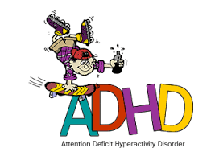
DUYGUSAL DAVRANIŞSAL BOZUKLUK TİPLERİ
Dikkat Eksikliği ve Hiperaktivite Bozukluğu:
DHEB olan çocukların üç temel davranış örüntüsü
a)Dikkatlerinin çok kolay dağılması
b)Aşırı hareketli (hiperaktif) olmaları
c)Davranışlarının sonuçlarını düşünmeden atak davranmaları (impulsivite)

Slide 10

DUYGUSAL DAVRANIŞSAL BOZUKLUK TİPLERİ
Dikkat Eksikliği ve Hiperaktivite Bozukluğu:
Yönergeleri izleyememeleri
ayrıntılara dikkat edememeleri
dinlemez görünmeleri
dikkatlerinin hemen dağılması
eşyalarını çok çabuk kaybetmeleri
unutkan ve düzensiz olmaları
sık sık dikkatsizce hatalar yapmaları
ödevlerini ya da verilen işleri bitirmemeleri
sıralarını bekleyememeleri
Sabırsız olmaları
başkalarının sözlerine ve etkinliklerine burunlarını sokmaları
başkalarının sözlerini kesmeleri
sorunun sorulmasını beklemeden cevap vermeleri dikkat ile ilgili sorunlarıdır.

Slide 11
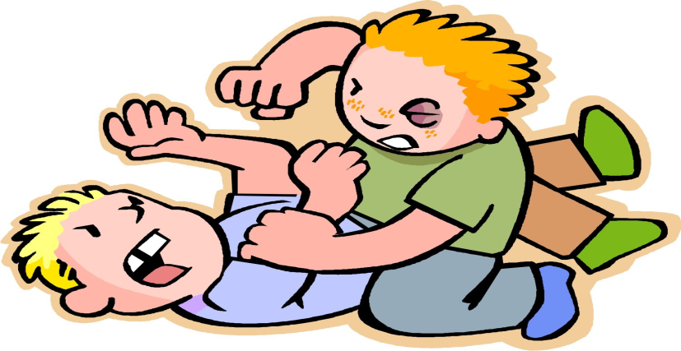
DUYGUSAL DAVRANIŞSAL BOZUKLUK TİPLERİ
Davranış Bozukluğu:
Normal gelişim gösteren çocuklar zaman zaman öfke nöbetleri geçirebilir, kardeşleriyle ve akranlarıyla kavga edebilir.
Ancak normal gelişen çocuklar bunları sürekli başkalarını rahatsız edecek şekilde ve pek çok ortamda göstermezler.
Davranış bozukluğu olan çocuklar ise başkalarının temel haklarını, toplumun kurallarını ve normlarını sürekli ihlal ederler.
En temel davranış özellikleri canlı ve cansız varlıklara yönelik saldırganlıktır.

Slide 12

DUYGUSAL DAVRANIŞSAL BOZUKLUK TİPLERİ
Çoğu zaman başkalarına kabadayılık eder, gözdağı verir ya da korkutur.
Çoğu zaman kavga ve dövüş başlatır.
Başkalarını ciddi bir biçimde yaralar.
İnsanlara ve hayvanlara fiziksel olarak acımasız davranır.
Hırsızlık yapar.
Eşyalara zarar verir.
Bir şeyi elde etmek için çıkarları için yalan söyler.
Kuralları ihlal eder.
Okuldan kaçar.
Ev ve toplum kurallarını çiğner.
Fevri ve aklına estiği gibi davranır.
Sapkınlıklarda bulunan gruplarla ve çetelerle takılır.

Slide 13

İçe Yönelim Bozuklukları:
Sosyal olarak içe kapanmayla depresyon ve kaygıyla ifade edilmektedir.
Kaygılı ya da içe kapanık olan çocukların içsel kontrolleri çok fazladır ve başkalarından çok kendileri için tehlike yaratırlar.

Slide 14

DUYGUSAL DAVRANIŞSAL BOZUKLUK TİPLERİ
İçe Yönelim Bozukluğu Olarak Depresyon:
Depresyon uyumsuz ve kederli bir duygu durumunu ifade eder.
Özel eğitim programlarından yararlanan çocukların pek çoğunda depresif özelliklere rastlanmaktadır.
Doğru teşhis konmaz ve gerektiği gibi ifade edilmezse kişinin yaşam kalitesini birçok yönden olumsuz etkileyebilir.

Slide 15
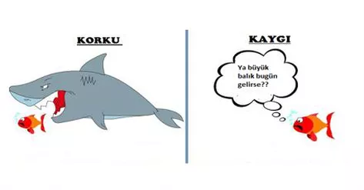
DUYGUSAL DAVRANIŞSAL BOZUKLUK TİPLERİ
Keder ve üzüntü
Aşırı isteksizlik
İştah değişiklikleri
Uyku bozuklukları
Enerji düşüşü, yorgunluk
Bedensel değişiklikler,
nefes almada güçlük
Konsantrasyon güçlüğü
Sinirlilik
Kendini yetersiz hissetme
Ölüm düşüncesi

Slide 16
DUYGUSAL DAVRANIŞSAL BOZUKLUK TİPLERİ
İçe Yönelim Bozukluğu Olarak Kaygı:
Huzursuzluğa ve gerilime neden olan bir durumdur. Stresli durumlarla çok sık karşılaşan çocuklar kronik kaygı geliştirirler ve yaşadıkları kaygıdan kendilerini kurtaramazlar.
Kaygılı çocuklarda şu durumlar gözlenebilir:
Ailelerinden ayrılmaya aşırı tepki gösterirler.
Yabancılarla ilişkiden kaçınırlar.
Kendi içlerine kapanırlar.
Akranlarının ve öğretmenlerinin normal kabul ettiği durumlara uygun olmayan korku tepkileri verirler.
Sevdiklerini yitirecekleri düşünceleri vardır. Sürekli ilgi isterler.

Slide 17
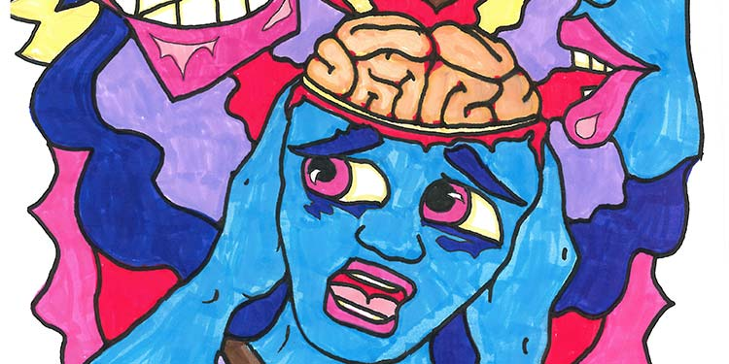
DUYGUSAL DAVRANIŞSAL BOZUKLUK TİPLERİ
Çocukluk Şizofrenisi:
Çocukluk şizofrenisinde karşılaşılan durumları şöyle sıralayabiliriz:
Halüsinasyonlar
Hezeyanlar
Düşüncelerdeki bağlantıların kopması, bağlantısız konuşma
Davranış bozuklukları;
  kontrolsüz davranışlar, kendi kendine gülmeler, aşırı hareketlilik, aşırı saldırganlık, donup kalma, karşısındaki insanın davranışlarını taklit etme.
Negatif belirtiler;
  içe kapanma, sosyal çekilme, az konuşma, az iş yapma, az etkileşime girme.

Slide 18
NEDENLER
Biyolojik Etmenler
Genetik, fizyoloji ve tıp teknolojisindeki son gelişmeler DDB'lerin hepsi için biyolojik bir temeli olası kılmaktadır.
Merkezi sinir sistemi tüm davranışlarımıza hakimdir ve davranışlarımızın hepsinde nörokimyasal etkinlikler söz konusudur.
Bu nedenle duygu ve davranışlardaki bozukluklar,
  genetik bir bozukluğu, beyin hasarını, beynin işlev bozukluğunu, biyokimyasal dengesizlikleri işaret edebilir.

Slide 19
NEDENLER
ÇevreseI Etmenler
Çevre etmenleri, çocuğun davranışlarında etkili olan her çeşit olaylardır.
Bebeklik döneminde kötü yetişme koşulları
Okula başlandığında saldırgan davranışlar gösterme
Arkadaşlar tarafından reddedilme
Bu etmenler ev ve okul ortamlarıyla yakından ilişkili görülmektedir.
Okula başlandığında saldırgan davranışlar gösterme
Arkadaşlar tarafından reddedilme
Bu etmenler ev ve okul ortamlarıyla yakından ilişkili görülmektedir.

Slide 20
KURAMSAL YAKLAŞIMLAR
Davranışı açıklamak ve kontrol altına alabilmek amacıyla bilim adamları pek çok kuramsal açıklamalarda bulunmuşlardır.
Biyolojik Yaklaşım:
Bu yaklaşım DDB'lerin genetik, biyokimyasal, nörolojik yada organik nedenlere bağlı olarak oluştuğunu ileri sürmektedir.
Bu nedenle de DDB'lerin önlenmesi de tedavisi de tıbbi yöntemlerle olmaktadır

Slide 21
KURAMSAL YAKLAŞIMLAR
Psikodinamik Yaklaşım:
Bu yaklaşım temelini Freud'un psikanalitik kuramından alır ve insan davranışını ruhsal mekanizmalar ile açıklar.
Psikodinamik yaklaşıma göre kişilik bozuklukları zihnin üç dinamik parçası (alt benlik, benlik, üst benlik) arasındaki dengesizliğin bir sonucu olarak ortaya çıkmaktadır.
Bu dengesizliğin ortadan kaldırılmasında psikoterapiye, çocuk ve ailesi için yaratıcı etkinliklere yer verilmektedir.
Bu anlayışı benimseyen öğretmen izin verici ve kabul edici bir tutumla çocuğun duygu ve düşüncelerini ifade etmesini teşvik eder.

Slide 22
KURAMSAL YAKLAŞIMLAR
Hümanistik Yaklaşım:
Bu modele göre geleneksel eğitim sistemi çocukların kendi duygularını yaşamalarına, yeteneklerini geliştirmelerine izin vermemektedir.
Bunun sonucu olarak çocuklarda duygu ve davranış bozuklukları görülmektedir.
Hümanistik yaklaşımın öngördüğü eğitim ortamlarında çocukların kendilerini gerçekleştirmelerine yardımcı olacak düzenlemelere gidilmektedir.
Bu düzenlemeler içerisinde öğretmen yönlendirici olmaktan çok, çocuğun öğrenmesine yardımcı olan kaynak kişidir.

Slide 23
KURAMSAL YAKLAŞIMLAR
Davranışçı Yaklaşım:
Bu modele göre, uygun olmayan ya da uygunsuz davranışlar çevreyle etkileşim sonucunda öğrenilmektedir.
Davranışçı kaynaklı öğretmen çocuğun yeni, uygun tepkiler öğrenmesine, uygun olmayanları ortadan kaldırmasına yardım için uygulamalı davranış analizi (UDA) tekniğini kullanır.

Slide 24
KURAMSAL YAKLAŞIMLAR
Ekolojik Yaklaşım:
Çevreci model çocuğun çevresindeki insanlarla ve sosyal kurumlarla ilişkilerine önem vermektedir.
Duygu ve davranış bozukluklarının kaynağında bu ilişkilerdeki problemler yer almaktadır.
Bu nedenle çocuğun aile, okul, yakın çevre ve toplumda uygun ilişkiler içerisinde olmasına yardımcı olunması gerektiği vurgulanmaktadır.

Slide 25
KURAMSAL YAKLAŞIMLAR
Bilişsel Yaklaşım:
Davranışın oluşumunda bilişsel faktörlerin ( algılama, hatırlama, akıl yürütme, karar verme, problem çözme gibi ) önemini vurgulamaktadır.
DDB'lerin yanlış bilişlerin sonucu olduğu, yanlış bilişlerin düzeltilmesi sonucunda uygun biliş, duygu ve davranışların kazanılacağı ileri sürülmektedir.
DDB olan çocuklar bilişsel süreçlerdeki bozuklukların yanısıra, olumlu sonuçlara ulaşmak için kendi davranışlarını izleyip yeniden düzenleme becerilerinde de yetersizlikler gösterirler, sorunları nedeniyle kendileri dışındaki kişileri ve durumları sorumlu tutarlar.

Slide 26
TANl VE DEĞERLENDİRME
Yetersizliği olan çocukların erken tanılanıp müdahale edilmesinin hiç şüphesiz pek çok yararı vardır.
Okul öncesi dönemde görülen davranış problemleri zaman içerisinde sabit kalır ve önlem alınmadığı takdirde artarak ileride daha ciddi öğrenme ve davranış sorunlarına yol açabilir.
  Bu nedenle, erken tanı ve müdahale, sorunun ciddileşip yerleşmiş bir örüntüye dönüşmesini engeller, davranışın kontrol altına alınmasında ilaca duyulan ihtiyacı ortadan kaldırır, ailedeki stresi azaltır ve davranışta olumlu değişiklikler sağlar.

Slide 27
Çocuğun özelliklerini belirleyebilmek için bireysel incelemeler yapılmalıdır.
Bu incelemelerde bir problem davranış tek başına bir bozukluk belirtisi olarak değerlendirilmemelidir.
Çocuğun içinde bulunduğu gelişim dönemi, belirtinin sıklık ve şiddeti, belirtilerin çeşitliliği dikkate alınmalıdır.

Slide 28
TANl VE DEĞERLENDİRME
Tıbbi Tanılama: Çocukların fiziksel, ruhsal bozukluk ve hastalıklarının tanılanması ile organik tetkiklerin yapılmasını içerir.
Psikiyatrik Tanılama: Ruhsal sorunları ve uyum bozuklukları olan çocukların çocuk psikiyatrisi kliniklerinde değerlendirilmesidir. Eğitim ve tedavilerini yapılmasını içerir.
Psiko-Sosyal ve Eğitsel Tanılama: Çocuğun eğitim öğretim etkinliklerin başarılı ve başarısız olduğu durumları değerlendirmeyi amaçlar.

Slide 29
TARAMA TESTLERİ
Projektif Testler
Projektif ölçekler belirgin olmayan uyaranlardan oluşur.
Bu mürekkep lekesi gibi bir şekil ya da tamamlanmamış bir hikâye ya da cümle olabilir.
Çocuktan bu şekilleri yorumlaması ya da cümleyi tamamlaması istenir.
Burada verilen yanıtın doğru ya da yanlış olması gibi bir durum söz konusu değildir. Önemli olan çocuğun davranışlarına ilişkin gerçek bilgileri toplamaktır.

Slide 30


Slide 31
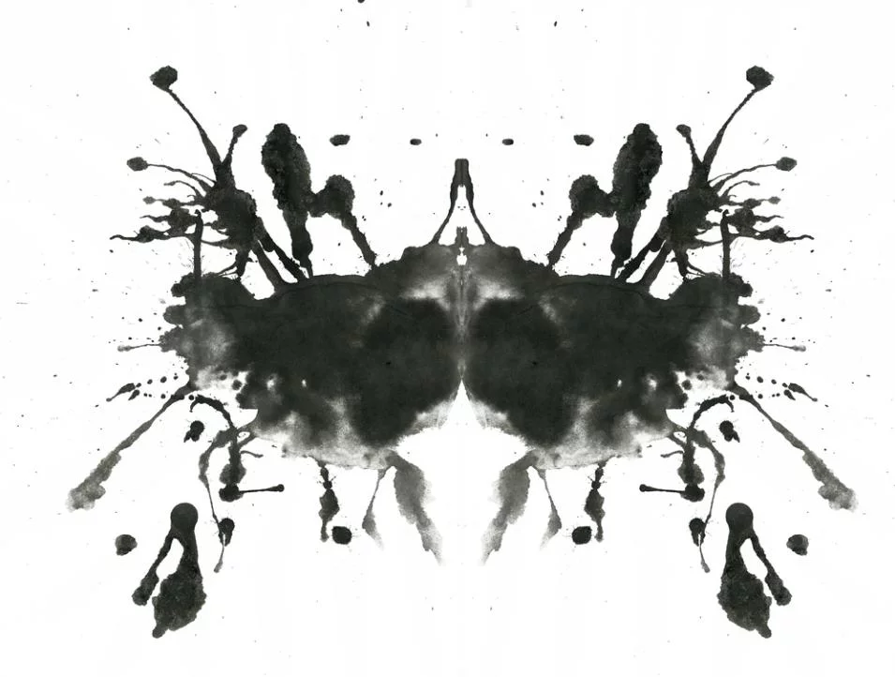

Slide 32


Slide 33
TARAMA TESTLERİ
Davranışların Doğrudan Gözlemi ve Ölçülmesi
Son yıllarda duygu ve davranış bozukluğu olan çocukların değerlendirilmesinde doğrudan ve sürekli ölçümler yaygın olarak kullanılmaktadır.
Bu yöntemle çocuğun problem olarak düşünülen davranışları gerçek ortamlarda sistematik olarak gözlenmekte ve ayrıntılı bir biçimde kaydedilmektedir.
Böylece davranışın hangi sıklıklarla meydana geldiğine, süresine ve yoğunluğuna, davranış öncesinde ve sonrasında hangi olayların yer aldığına ilişkin bilgiler elde edilmektedir.
Daha sonra edinilen bu bilgiler çerçevesinde çocuğun durumu değerIendirilmektedir. Eğer çocuğun duygu ve davranış bozukluğu gösterdiği sonucuna varılırsa, yine bu bilgilerin ışığında ne gibi eğitsel önlemlerin alınacağı planlanmaktadır.

Slide 34
DUYGU VE DAVRANIŞ BOZUKLUĞU OLAN ÇOCUKLARDA EĞİTİM
Sosyal Becerilerin Öğretimi
Sosyal beceriler oldukça geniş bir alan kapsamaktadır.
Duygu ve davranış bozukluğu olan çocuklar çoğu sosyal becerilerde yetersizlik gösterirler.
Dolayısıyla bu çocukların eğitimlerinde bu becerilerin öğretimine önem vermek gerekmektedir.

Slide 35
Sosyal Beceriler
İlişkiyi başlatma ve sürdürme becerileri
  Dinleme
  Konuşmayı başlatma ve sürdürme
  Soru sorma
  Teşekkür etme
  Kendini tanıtma
  Başkalarını tanıtma
  İltifat etme
  Yardım isteme
  Bir gruba katılma
  İkna etme
  Özür dileme

Slide 36
Sosyal Beceriler
Grupla bir işi yürütme becerileri
  Grupta iş bölümüne uyma
  Grupta sorumluluğunu yerine getirme
  Başkalarının görüşlerini anlamaya çalışma

Slide 37
Sosyal Beceriler
Duygulara yönelik beceriler
  Kendi duygularını anlama
  Duygularını ifade etme
  Başkalarının duygularını anlama
  Karşı tarafın kızgınlığı ile başa çıkma
  Sevgiyi, iyi duyguları ifade etme
  Korku ile başa çıkma
  Kendini ödüllendirme

Slide 38
Sosyal Beceriler
Saldırgan davranışlar ile başa çıkmaya yönelik beceriler
  İzin isteme
  Paylaşma
  Başkalarına yardım etme
  Uzlaşma
  Kızgınlığı kontrol etme
  Hakkını koruma, savunma
  Alay etmeyle başa çıkma
  Kavgadan uzak durma

Slide 39
Sosyal Beceriler
Stres durumları ile başa çıkma becerileri
  Başarısız olunan bir durumla başa çıkma
  Grup baskısıyla başa çıkma
  Utanılan bir durumla başa çıkma
  Yalnız bırakılma ile başa çıkma

Slide 40
Sosyal Beceriler
Plan yapma ve problem çözme becerileri
  Ne yapacağına karar verme
  Amaç oluşturma
  Problemin nedenlerini araştırma
  Bilgi toplama
  Karar verme
  Bir işe yoğunlaşma

Slide 41
DUYGU VE DAVRANIŞ BOZUKLUĞU OLAN ÇOCUKLARDA EĞİTİM
Sınıf Yönetimi
  Kuşkusuz sınıfta öğrencilerin planlanan etkinliklere katılmaları ve kurallara uymaları beklenir.
    Ancak bu sağlanırken zorlamalara ve baskı yöntemlerine başvurmaktan şiddetle kaçınılmalıdır.
  Baskı ortamları çocukların psikolojik gelişimlerini olumsuz yönde etkileyebileceği gibi, çocukların ne yapmaları gerektiğinden çok ne yapmamaları gerektiğini düşünmelerine neden olur.
  Sınıf ortamları düzenlenirken yalnızca antisosyal davranışları azaltıcı değil aynı zamanda olumlu öğrenci-öğretmen etkileşimini artırıcı önlemler alınmalıdır.
  Öğrenci sınıftaki kuralları ve bunların anlamlarını mutlaka bilmelidir.
  Sınıfta sevgi ve güven ortamı hakim olmalıdır.

Slide 42
Rahatsız oldukları durumu ifade etmek için şu davranışları da yapabilirler;
Saldırganlık: Yemekleri dökme, oyuncakları kırma, kâğıtları yırtma, küfür etme, tepinme ve ısırma.
Hiperaktive bozuklukları: Bir an bile yerinde durmayan canlılığın ötesinde bir hareketlilik içeren hareketler.
Kekemelik: Aşırı duygusal, tedirgin, güvensiz özelliklere sahip olanlar çocuklarda görülür. %40-60 arasında kekemelik bulunması kalıtımsaldır.
Tırnak yeme: Güvensizlik belirtisidir. Aile içinde aşırı baskı ve otoriter bir tutum olmasıdır. Çocuğu sürekli azarlama, eleştirme, yetersiz ilgi ve sevgiden kaynaklanır.
Yalan söyleme: Çocuk kendisine fazla karışılması, özlem duyduklarının ve gerçek olmasını istedikleri şeyleri elde etmek için yalan söyler.
Alt ıslatma: Yeni bir kardeşin doğması, yuvaya ya da okula başlama, okul değiştirme. Dışkı kaçırma: İstem dışı olarak kakasını uygun olmayan yerlere yapmasıdır.

